Slide 1

CHỦ ĐỀ G: HƯỚNG NGHIỆP VỚI TIN HỌC
BÀI 1: TIN HỌC VÀ ỨNG DỤNG

Slide 2
NỘI
DUNG
BÀI
HỌC
BÀI 1: TIN HỌC VÀ ỨNG DỤNG
1. KHỞI ĐỘNG
2. HÌNH THÀNH KIẾN THỨC
2.1. TIN HỌC CẦN CHO MỌI NGƯỜI TRONG THỜI ĐẠI THÔNG TIN
2.2.ỨNG DỤNG TIN HỌC ĐỂ LÀM VIỆC NĂNG SUẤT CAO VÀ CÓ HIỆU QUẢ
2.3. MỘT SỐ NGHỀ ỨNG DỤNG TIN HỌC
3. LUYỆN TẬP
4. VẬN DỤNG

Slide 3
BÀI 1: TIN HỌC VÀ ỨNG DỤNG
1. KHỞI ĐỘNG
Thảo luận nhóm để trả lời câu hỏi sau khi xem đoạn video sau:
Theo em, tại sao cần học môn Tin học?
Môn Tin học là một môn học rất quan trọng và cần thiết trong thời đại kỹ thuật số như hiện nay. Dưới đây là một số lý do tại sao cần học môn Tin học:
- Hỗ trợ trong học tập và nghiên cứu: Khi học môn Tin học, bạn sẽ học được cách sử dụng các công cụ và phần mềm để tìm kiếm và phân tích thông tin. Điều này sẽ giúp bạn tìm kiếm và tìm hiểu các kiến thức cần thiết cho học tập và nghiên cứu.
- Tạo điều kiện cho việc làm và sự nghiệp: Hiện nay, các công ty và tổ chức đang chuyển sang sử dụng công nghệ kỹ thuật số để quản lý và phát triển. Khi bạn có kiến thức về Tin học, bạn có thể tạo điều kiện thuận lợi cho việc xin việc và phát triển sự nghiệp trong các lĩnh vực liên quan đến công nghệ.
- Tăng khả năng giải quyết vấn đề: Khi học Tin học, bạn sẽ học cách giải quyết các vấn đề và tìm kiếm thông tin một cách nhanh chóng và hiệu quả.
Video

Slide 4
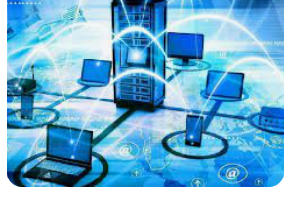
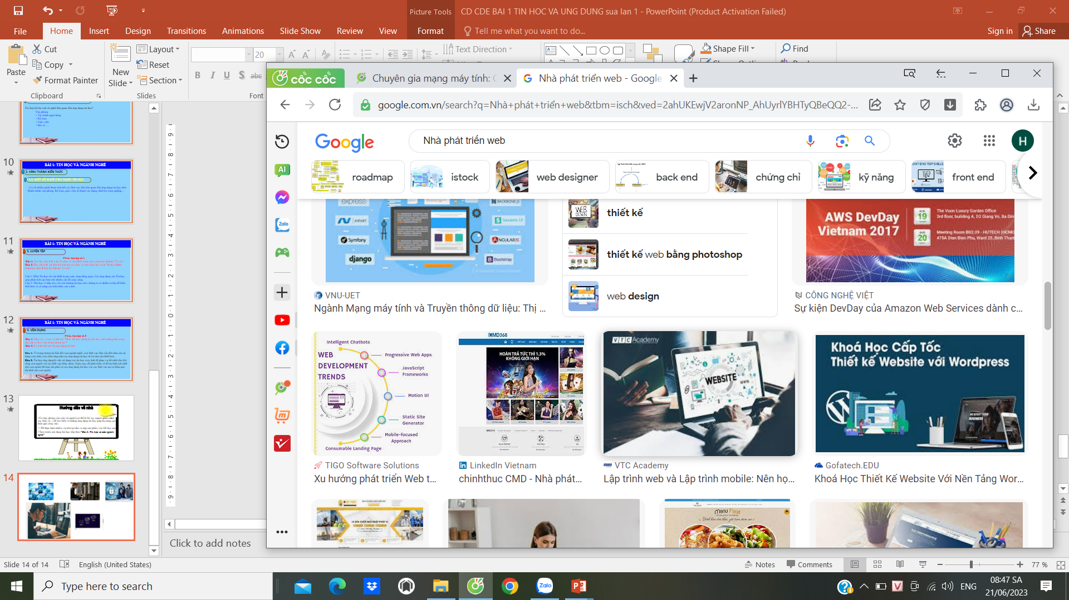
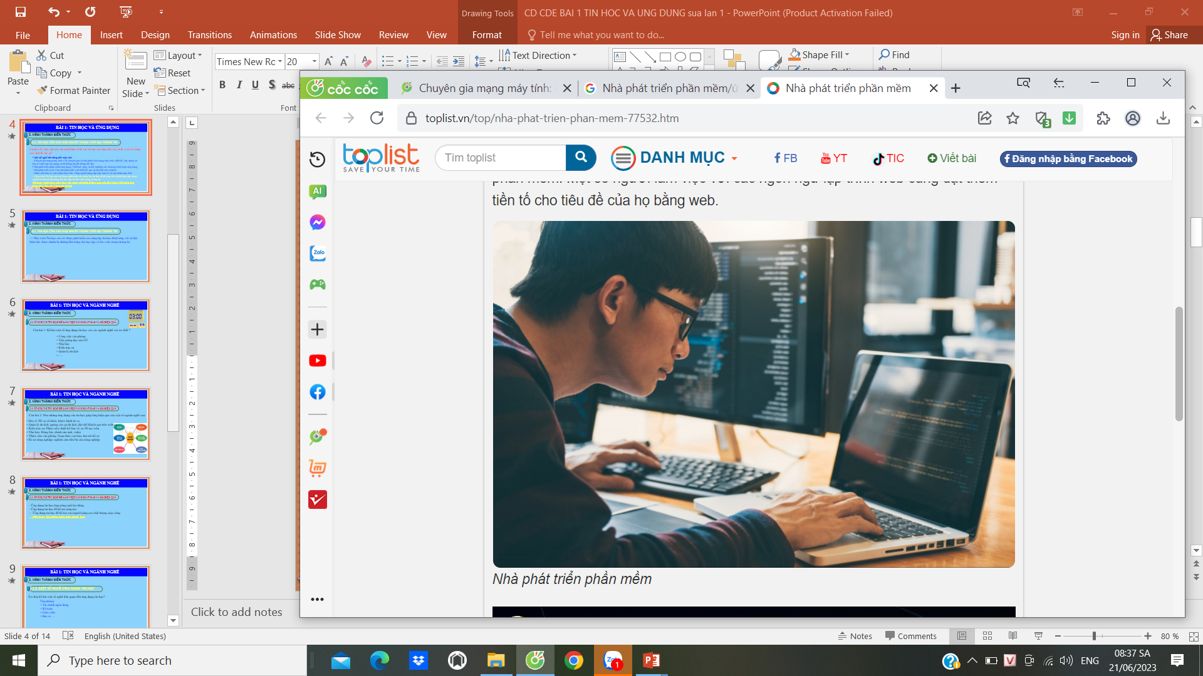
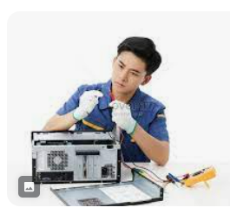
BÀI 1: TIN HỌC VÀ ỨNG DỤNG
2. HÌNH THÀNH KIẾN THỨC
2.1. TIN HỌC CẦN CHO MỌI NGƯỜI TRONG THỜI ĐẠI THÔNG TIN
Câu hỏi: Em hãy nêu tên một nghề thuộc lĩnh vực tin học cần dùng đến máy tính và nói rõ dùng máy tính để làm gì?
Một số nghề cần dùng đến máy tính:
- Chuyên gia mạng máy tính: Các chuyên gia và nhà phân tích mạng máy tính, thiết kế, xây dựng và duy trì một loạt các mạng và hệ thống truyền thông dữ liệu.
- Nhà phát triển web: Các nhà phát triển web thiết kế, tạo và sửa đổi các website.
- Nhà phát triển phần mềm/ứng dụng: Thiết kế, chạy và thử nghiệm các chương trình hoặc ứng dụng.
- Nhân viên bảo trì, sửa chữa máy tính: Giúp người dùng sắp xếp, bảo trì và sửa chữa máy tính.

Slide 5
BÀI 1: TIN HỌC VÀ ỨNG DỤNG
2. HÌNH THÀNH KIẾN THỨC
2.1. TIN HỌC CẦN CHO MỌI NGƯỜI TRONG THỜI ĐẠI THÔNG TIN
=> Học môn Tin học các em được phát triển các năng lực tin học thích ứng với xã hội hiện đại, được chuẩn bị những khả năng cho học tập và làm việc trong tương lai.

Slide 6

BÀI 1: TIN HỌC VÀ NGÀNH NGHỀ
2. HÌNH THÀNH KIẾN THỨC
2.2. ỨNG DỤNG TIN HỌC ĐỂ LÀM VIỆC NĂNG SUẤT CAO VÀ CÓ HIỆU QUẢ
START
END
Câu hỏi 1: Kể tên một số ứng dụng tin học vào các ngành nghề mà em biết ?
+ Công việc văn phòng.
+ Việc giảng dạy của GV.
+ Nhà báo
+ Kiến trúc sư
+ Quản lý du lịch
+…..

Slide 7
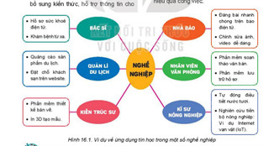
BÀI 1: TIN HỌC VÀ NGÀNH NGHỀ
2. HÌNH THÀNH KIẾN THỨC
2.2. ỨNG DỤNG TIN HỌC ĐỂ LÀM VIỆC NĂNG SUẤT CAO VÀ CÓ HIỆU QUẢ
Câu hỏi 2: Nêu những ứng dụng của tin học giúp tăng hiệu quả của một số ngành nghề sau:
+ Bác sĩ: Hồ sơ sổ khỏe, khám bệnh từ xa
+ Quản lý du lịch: quảng cáo sp du lịch, đặt chỗ khách sạn trên website
+ Kiến trúc sư: Phần mềm thiết kế bản vẽ, in 3D tạo mẫu
+ Nhà báo: Đăng bài, chỉnh sửa ảnh, video
+ Nhân viên văn phòng: Soạn thảo van bản, lưu trữ hồ sơ
+ Kĩ sư nông nghiệp: nghiên cứu tiến bộ của nông nghiệp

Slide 8
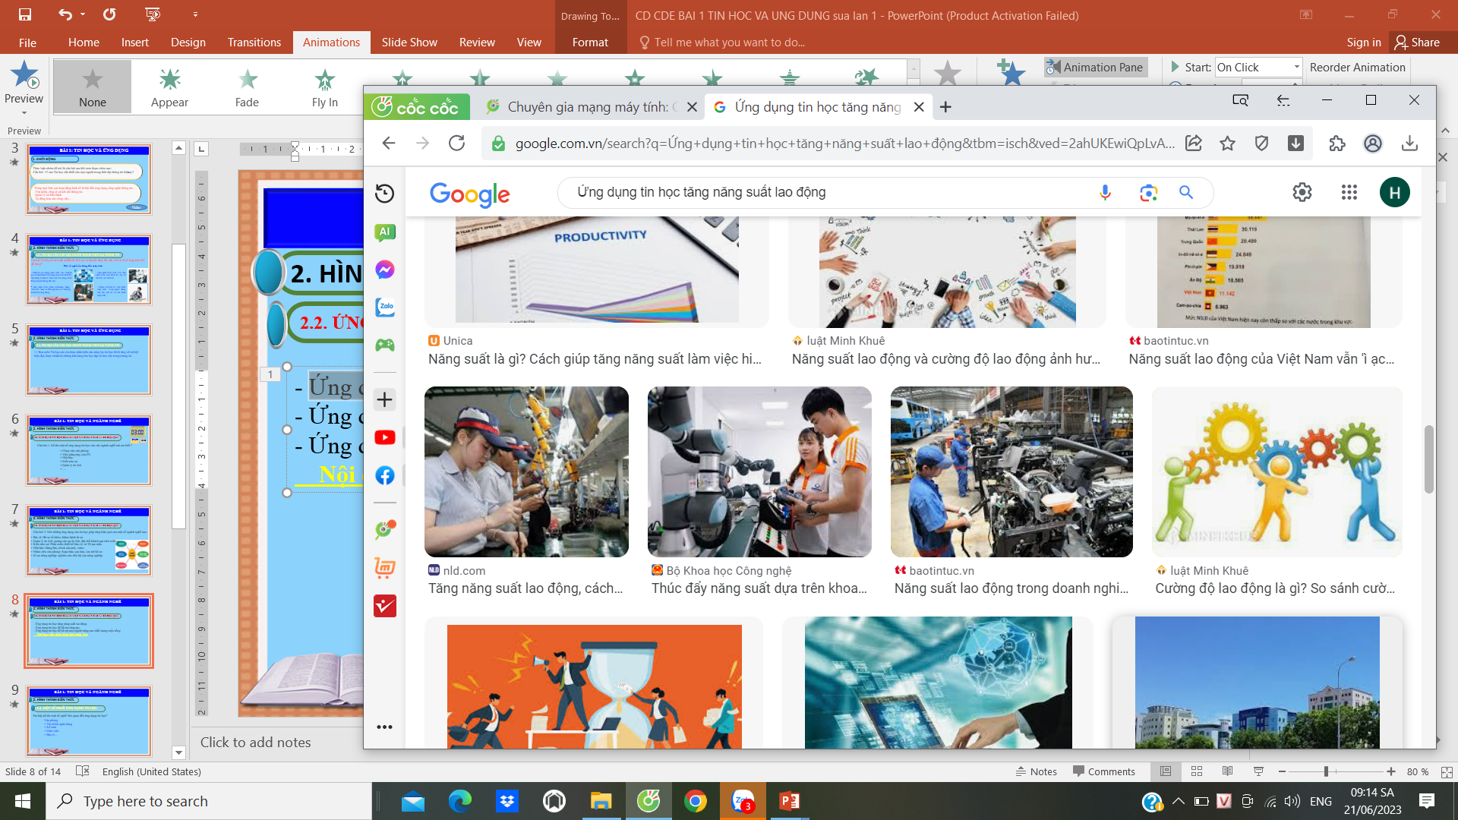
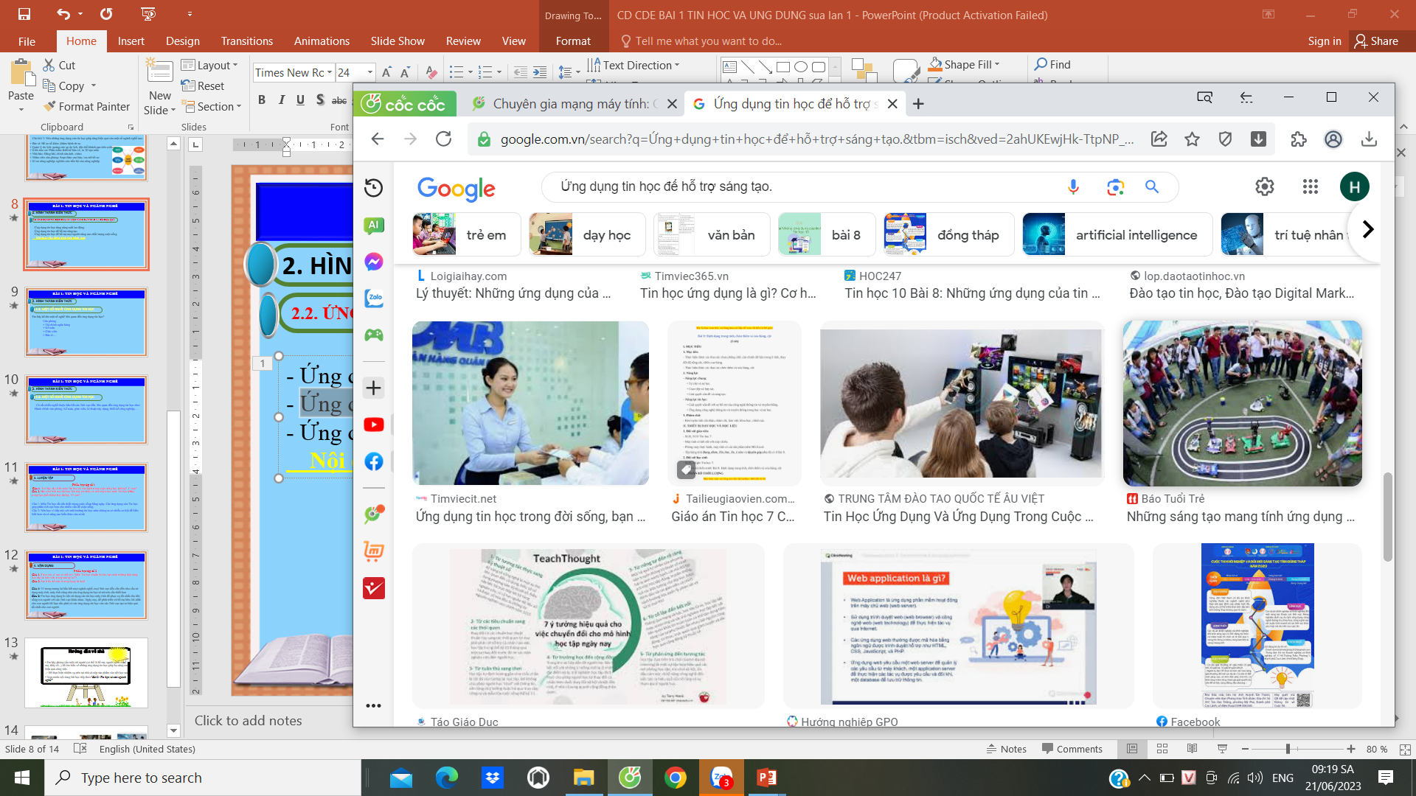
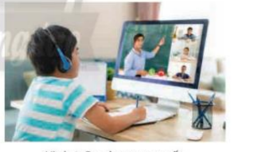
BÀI 1: TIN HỌC VÀ NGÀNH NGHỀ
2. HÌNH THÀNH KIẾN THỨC
2.2. ỨNG DỤNG TIN HỌC ĐỂ LÀM VIỆC NĂNG SUẤT CAO VÀ CÓ HIỆU QUẢ
- Ứng dụng tin học tăng năng suất lao động.
- Ứng dụng tin học để hỗ trợ sáng tạo.
- Ứng dụng tin học để hỗ trợ mọi người nâng cao chất lượng cuộc sống

Slide 9
BÀI 1: TIN HỌC VÀ NGÀNH NGHỀ
2. HÌNH THÀNH KIẾN THỨC
2.3. MỘT SỐ NGHỀ ỨNG DỤNG TIN HỌC
Em hãy kể tên một số nghề liên quan đến ứng dụng tin học?
Văn phòng
+ Tài chính ngân hàng
+ Kế toán
+ Giáo viên
+ Bác sĩ….

Slide 10
BÀI 1: TIN HỌC VÀ NGÀNH NGHỀ
2. HÌNH THÀNH KIẾN THỨC
2.3. MỘT SỐ NGHỀ ỨNG DỤNG TIN HỌC
- Có rất nhiều nghề thuộc hầu hết các lĩnh vực đều liên quan đến ứng dụng tin học như: Hành chính văn phòng, Kế toán, giáo viên, kĩ thuật xây dựng, thiết kế công nghiệp,…

Slide 11
BÀI 1: TIN HỌC VÀ NGÀNH NGHỀ
3. LUYỆN TẬP
HS thảo luận nhóm đôi trong thời gian 5 phút để trả lời các câu hỏi sau:
Câu 1. Em hãy nêu một số nghề nghiệp mà ứng dụng tin học sẽ làm tăng hiệu quả công việc.
Câu 2. Theo em, vì sao có thể nói "Môn Tin học chuẩn bị cho học sinh những khả năng học tập và làm việc trong tương lai”?

Slide 12
BÀI 1: TIN HỌC VÀ NGÀNH NGHỀ
3. LUYỆN TẬP
Câu 1:
- Kế toán: Ứng dụng phần mềm kế toán và các công cụ khác sẽ giúp kế toán viên tổ chức và phân tích dữ liệu tài chính một cách nhanh chóng và chính xác hơn.
- Quản lý dự án: Sử dụng phần mềm quản lý dự án để lập kế hoạch, phân công và giám sát tiến độ sẽ giúp các nhà quản lý dự án đạt được các mục tiêu và thành công trong công việc của họ.
- Marketing: Sử dụng các công cụ phân tích dữ liệu và quản lý khách hàng giúp các nhà tiếp thị nắm bắt được thông tin về khách hàng và tăng hiệu quả trong việc tạo ra các chiến dịch quảng cáo và tiếp thị.
- Thiết kế đồ họa: Sử dụng phần mềm thiết kế đồ họa sẽ giúp các nhà thiết kế tạo ra các sản phẩm đồ họa chất lượng cao một cách nhanh chóng và dễ dàng.
- Y tế: Sử dụng hồ sơ bệnh nhân điện tử và các công nghệ y tế khác giúp các chuyên gia y tế quản lý thông tin về bệnh nhân và chẩn đoán bệnh nhanh chóng hơn.
Câu 2: Vì trong tương lai hầu hết mọi ngành nghề, mọi lĩnh vực đều cần đến nhu cầu sử dụng máy tính, máy tính cũng như các ứng dụng tin học sẽ trở nên cần thiết hơn

Slide 13
BÀI 1: TIN HỌC VÀ NGÀNH NGHỀ
4. VẬN DỤNG
Em hãy cho biết sau khi học xong bài này em thấy có nên chọn học môn Tin học khi học trung học phổ thông hay không? Vì sao?
(HS thực hiện nhiệm vụ trên tại nhà theo hình thức nhóm đôi và nộp sản phẩm qua Zalo hoặc E-mail cho GV, sản phẩm sẽ được trình bày vào tiết học sau).

Slide 14

Hướng dẫn về nhà
Xem trước nội dung bài học tiếp theo: “Bài 2: Tin học và các ngành nghề”

